Slide 1
1/6.관리코스 [설계](UML+ClassDiagram)
작성자: 개발자PARK
저작권소유자: 개발자PARK
목적: 학습용(For Student)

Slide 2
목차
1.도입부
2.프로그램설치부터~첫 클래스다이어그램 생성.
3.ClassDiagram이론+실습(기초)
4.ClassDiagram이론+실습(기초)
5.ClassDiagram이론+실습(기초)
6.ClassDiagram이론+실습(기초)
7.ClassDiagram이론+실습(기초)
8.ClassDiagram이론+실습(기초)
9.ClassDiagram이론+실습(기초)
10.ClassDiagram이론+실습(Winform응용)
11.ClassDiagram이론+실습

Slide 3
1.도입부

Slide 4
요구사항정리
프로젝트에 알맞은 해결방법을 제시한다.
OR
실무자와의 면담을 통해 요구사항을 파악한다.
결론: 요구사항NEEDS을 파악한다.
요구사항을 체계화하고 목록화한다. 엑셀 또는 Word,그림표현등등..

Slide 5
생각의 정리,구체화
XMIND OR칠판

Slide 6
UML
UML: Unified Modeling Language.
UML Diagram
->ClassDiagram
->SequenceDiagram
등등…

Slide 7
설계의 필요성
협업+.
잘못된 협업으로 시간낭비를 줄일 수 있다.
좋은프로그램제작가능.
오류를 줄 일 수 있다.
성능좋은 프로그램제작가능.
프로그램사용목적(설계이점):
미국에서도 사용되는 공식력있는 산출물을 만들 수 있다.(공공기관의 요구 등등)
의사소통을 가능하게 해준다.
설계내용을 구체화해준다.
팀원을 이해시킬 수 있다.
코드 자동완성을 통해 올바른 방향의 틀을 잡아준다.
새로운 팀원에게 빠르게 시스템에 대한 이해력를 도울 수 있다.
코드의 흐름을 이해할 수 있다.

Slide 8
2.프로그램설치부터~첫 클래스다이어그램 생성.

Slide 9
시스템 구성을 그리기위한 프로그램
대표적인 modeling 프로그램:
Enterprise Architect
visual paradigm

Slide 10
3.ClassDiagram이론+실습(기초)

Slide 11
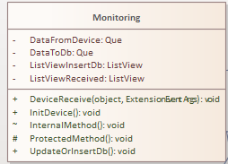
Classifiers
Class
Interface
Enumeration.
등등..을 UML에서 Classifiers(분류자)라고 부른다.
모델링 되어진 클래스이름.
맴버변수.
Function(함수)이름.
+ public
Private
~ internal
# protected
Class Monitoring
{
Private Que DataFormDevice;
Private Que DataToDb;
Private ListView ListViewInsertDb;
Private ListView ListViewReceived;
Public Monitoring(){}
public GetListviewInsertDb(){ }
public SetListviewInsertDb(){ }
public void DeviceRecive(object o,ExtensionEventArgs e){ sting id=e.Id; …}
public void InitDevice(){ 함수내부 코드…}
…
}

Slide 12
Stereotype
사용예시:
<<library>>,<<view>>,<<form>>,<<ui>>,<<service>>,<<entity>>,<<vo>>,
<<component>>,<<interface>>,<<enum>>,<<dll>>,<<Exception>>

Slide 13
UML사이트
https://www.omg.org/spec/UML/2.5.1/About-UML/
https://www.omg.org/spec/UML/2.5.1/PDF

Slide 14
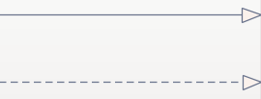
Relationship.
Generalization
Realization

Slide 15
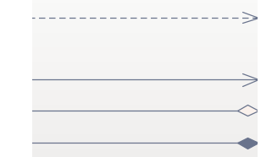
Relationship.
Dependency(의존관계)
Association(연관관계)
Aggregation(집합관계)
Composition(구성관계)
Association
Aggregation
Composition

Slide 16
4.ClassDiagram이론+실습(기초)

Slide 17
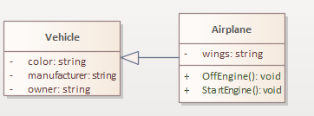
Generalization Relationship(일반화관계)
Generalization “Is-A”(Airplane is a,an Vehicle)
형식:
성격: 상속(Inherit),부모요소를 자식요소도 소유함.

Slide 18
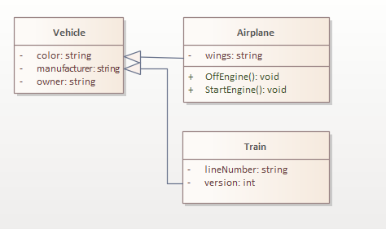
Generalization Relationship(일반화관계)
.

Slide 19
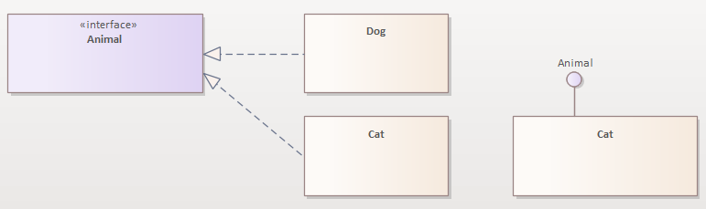


Realization Relationship(실현관계)
Realization
형식: or
성격: 필요한 명세서를 구현한 실체와의 관계에 해당.

Slide 20
5.ClassDiagram이론+실습(기초)

Slide 21
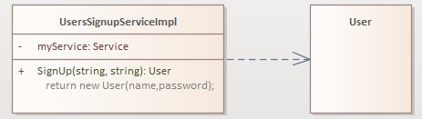
Dependency Relationship(의존관계)
Dependency
형식: -----------→
성격: 의존관계(수정시 사용하는 곳에서도 로직이 변경됨) 또는 생성형태.

Slide 22
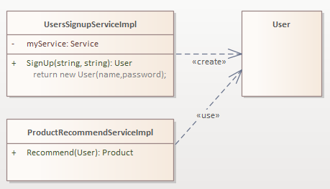
Dependency Relationship

Slide 23
Dependency Relationship 요약
일반적인 관점에서는?
의존관계(사용하는 곳의 로직이 변경됨).
Ex)기계는 상품을 만들었다.
기계--->상품
프로그래밍관점에서는?
Return타입 또는 Parameter타입으로 사용되며 주 목적이 get,set 또는 객체생성 후 return.
Ex)
--->주로 맴버변수만을 가지는 클래스.

Slide 24
6.ClassDiagram이론+실습(기초)

Slide 25
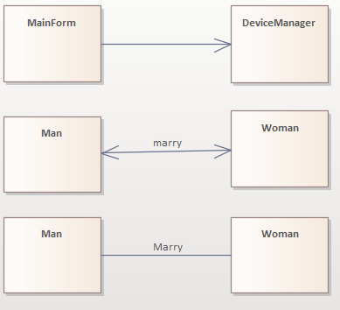

Association Relationship.
Association(연관)
형식: (unidirectional) (bidirectional)
성격: 일반적인관계 또는 사용(use)관계.

Slide 26
Association Relationship 요약.
일반적인 관점에서는?
일반적인관계 또는 사용(use)관계
프로그래밍관점에서는?
주로 parameter를 통한 참조되는 객체의 함수를 사용하는 관계.
[주된 생각.] MainForm->Object
public class MainForm
{
public void Myfunction(Object object)
{
object.Function();
}
}
또는
[이렇게도 구성가능] MainController->MyService
public class MainController
{
MyService service;
public void Myfunction(Object object)
{
service.getData();
}
}
또는 싱글톤을 이용해서 참조. MainForm->Object
public class MainForm
{
public void Myfunction()
{
Object object = deviceManager.getInstance();
object.Write(“AA”);
}
}

Slide 27
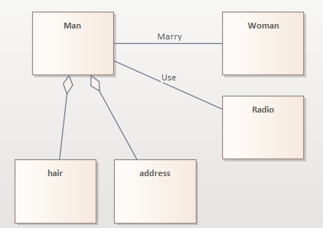
Association vs Aggregation
프로그래밍 적으로는 Association과 Aggregation을 사용할지 구분이 가는데.
이제 코딩외적인 면으로는 일반적으로 관계를 정의할 경우에는 Association관계가
Aggregation이 구분이 안되실 수도 있습니다.
다음과 같이 생각하시면됩니다.
포함된다.처럼 집합을 생각하면 이해가 됩니다.
여자는 남자와 서로 포함관계가 아닙니다.
그러나 이제 사람요소에는 집주소가 집합에서 포함관계에 해당됩니다.
Man
have
Woman
라디오
use
hair
belong
주소
라디오

Slide 28
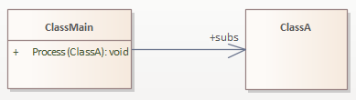
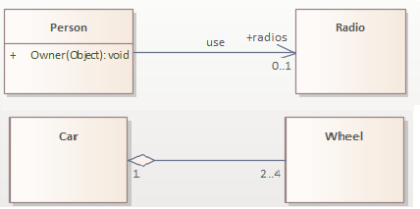
[Role name]
일반적인 관점-해당 관계에서의 role(역할)을 명시
프로그래밍적 관점-해당 관계에서의 role명시+맴버변수이름으로 사용되어짐.
예)손님클래스인데 관계에서 예약된 손님만을 관계에 참여함. Role name=>reservedGuest
+또는 -를 통해 접근제한자,즉 public,private적인 요소도 표시할 수 있습니다.
Role name은 클래스의 맴버변수와 중복성을 가진다.
그렇기에 Role name을 명시할 시 클래스의 맴버변수가 생략될 수도 있다.
Multiplicity(다중성)을 표기.

Slide 29
7.ClassDiagram이론+실습(기초)

Slide 30
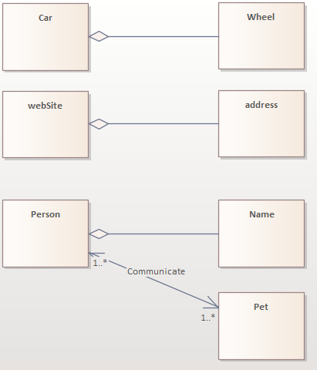
Aggregation Relationship.
Aggregation(집합)
형식:
성격: have관계.
프로그래밍적 성격: 맴버변수를 통한 참조가능,독립적인 관계(라이프사이클 독립),
EX]
Classroom has many students.
Man has a phone number.
Man has an address.

Slide 31
Aggregation Relationship 요약.
일반적인 관점에서는?
Have관계 + 집합
프로그래밍관점에서는?
맴버변수타입으로 사용. New로 객체생성X,
~Person 소멸자가 호출되어도 여전히 Name은 남게된다.
C#
public class Name
{
. . .
}
public class Person
{
private Name name;
public Person(Name name)
{
this.name = name;
}
..
}
Aggregation VS Association?(간단 명료하게 사용하자.)
문법적으로 동일하기에 구분해서 사용할 필요성이 생기게 됩니다.
But 프로그래밍적으로 맴버변수타입으로 사용하면서 New로 객체생성이 아닌 참조형태로 설계할 경우.
Aggregation의 관계선을 그려준다.
Association은 파라미터참조형태 또는 싱글톤으로 함수를 호출할경우에 관계선을 그려준다.

Slide 32
8.ClassDiagram이론+실습(기초)

Slide 33
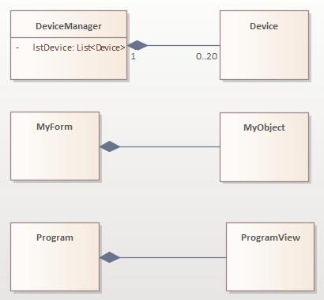
Composition Relationship.
Composition(구성)
형식:
성격: have 관계+종속적인(part of)관계. 라이프사이클 동일.
프로그래밍적 성격: 라이프사이클 동일(주 클래스 소멸될 경우 부클래스도 소멸).
EX]
ProgramView is part of a program.

Slide 34
Composition Relationship 요약.
일반적인 관점에서는?
종속적인(part of)관계. 라이프사이클 동일.
프로그래밍관점에서는?
맴버변수타입으로 사용.
~ Program 소멸자 호출시 Composition관계인 ProgrmaView도 같이 제거됨.(라이프사이클 동일.)
C#
public class ProgramView
{
. . .
}
public class Program
{
private ProgramView view =new ProgramView();
private List<Device> device = new List<Device>();
~Program()
{
~ProgramView()
or
//자동Garbage Collector
}
}

Slide 35
9.ClassDiagram이론+실습(기초)

Slide 36
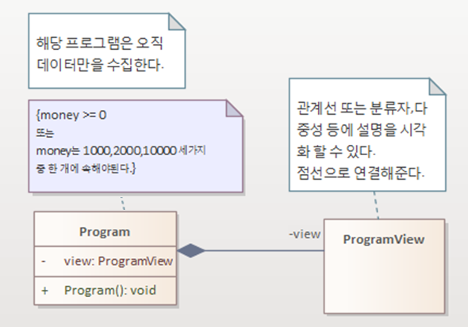
그외… Note
Note: UML에 설명또는 제약사항,필요사항을 명시할 수 있다.
필수적인요소는 아니며 ClassDiagram의 이해를 도울 수 있다.
예)모니터링프로그램.
Money >0, Money is only 1000,2000,5000, 포트번호는 80번포트를 사용한다.

Slide 37
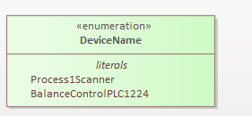
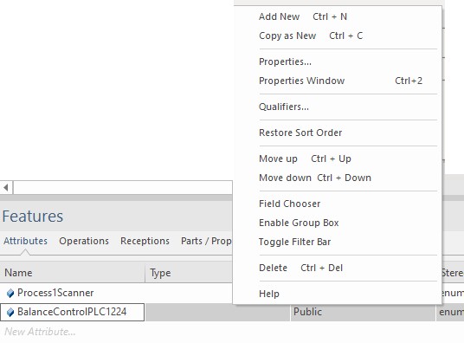
Enumeration
Enumeration: 프로그램에서 열거형에 해당된다.
마우스 우클릭을 통해 순서를 변경해줄 수 있다.

Slide 38
10.ClassDiagram이론+실습(Winform응용)

Slide 39

ClassDiagram이론+실습(응용)
Xmind에서 구성된 프로그램기반 또는 비주얼스튜디오상의 솔루션하위의 프로젝트기반으로
클래스다이어그램을 분할해서 그려준다.

Slide 40
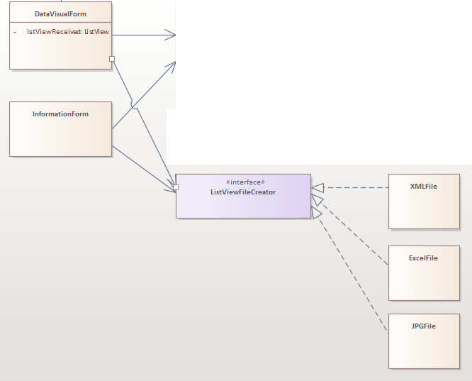
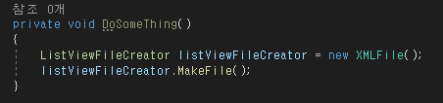
ClassDiagram이론+실습(응용)

Slide 41
11.ClassDiagram이론+실습

